Slide 1
Straßenübersicht Ortschaft Fraßdorf Ortsteil Fraßdorf
Alte Siedlung
Rüsterweg
Galgenbreite
Bäckerplatz
Weg von Zehmigkau
6 Etzdorfer Trift (Weg nach der Heide)
An der Kaserne
Weg von Meilendorf
Alte Lindenstraße
10 Etzdorfer Straße

Slide 2
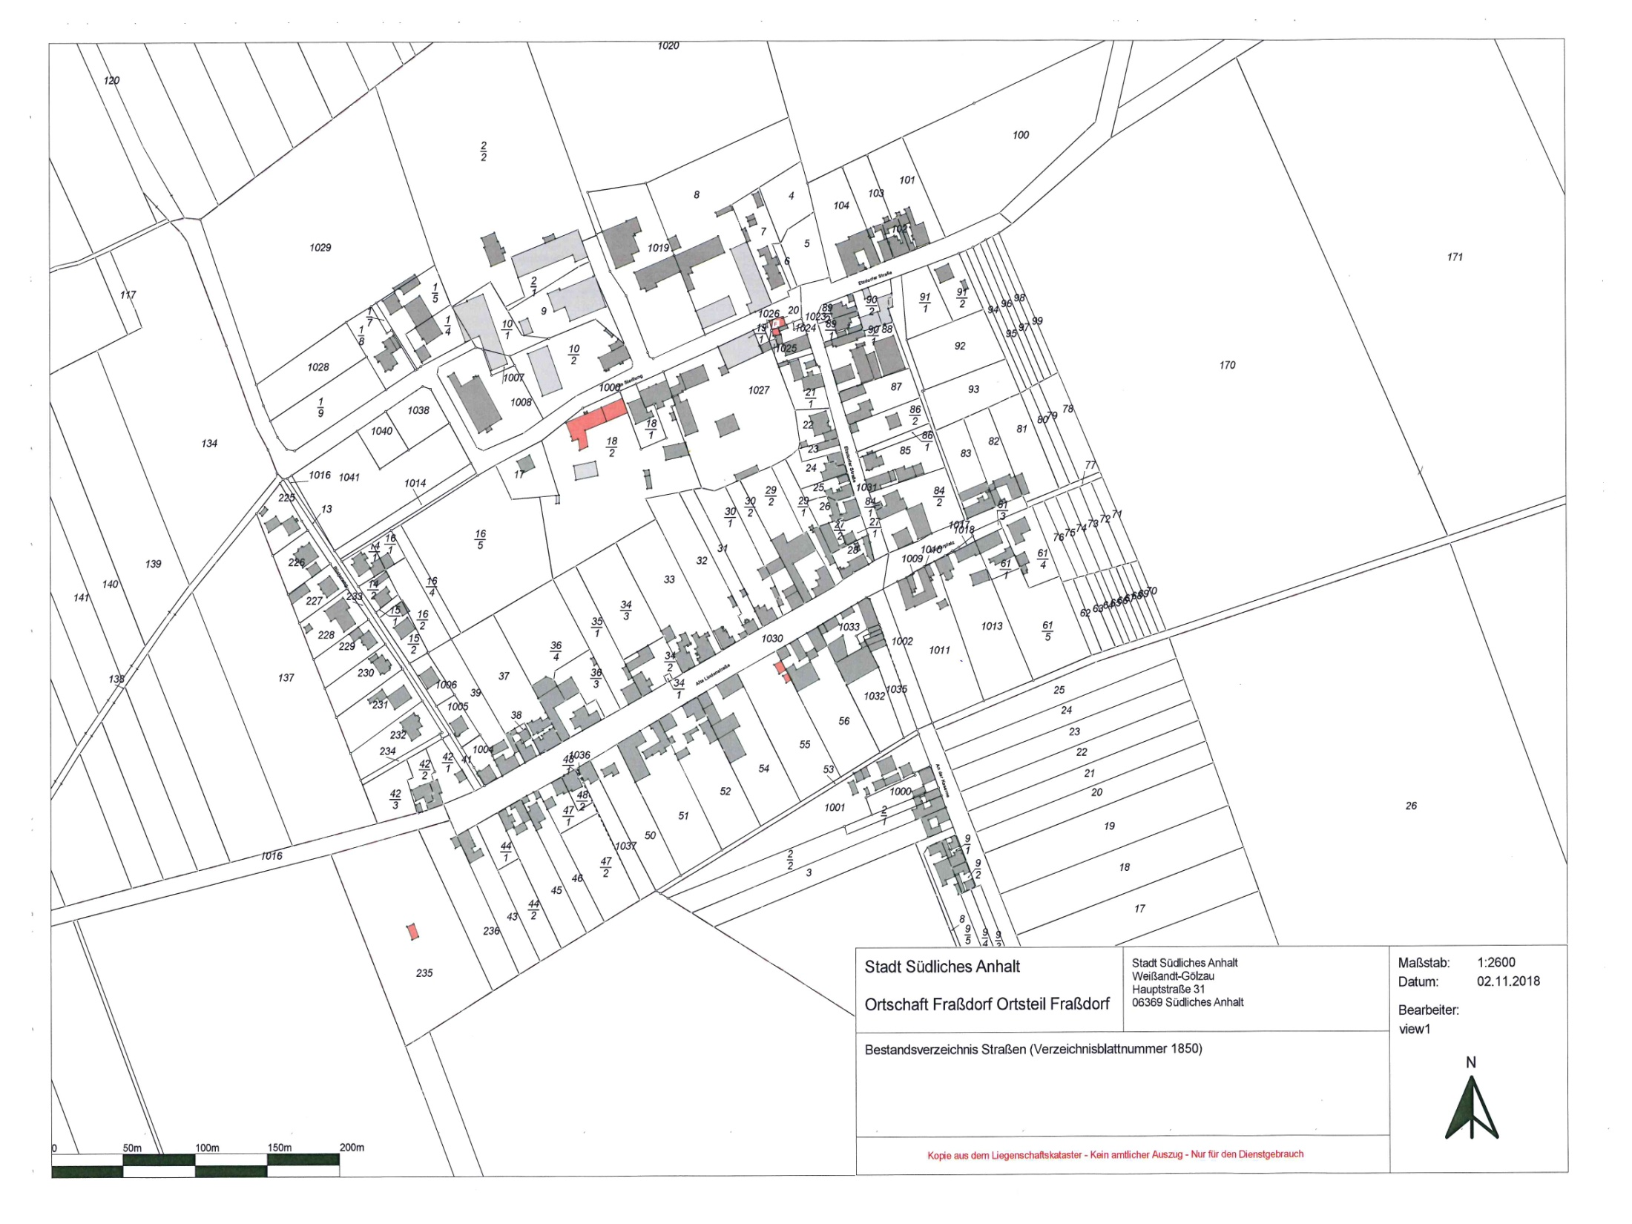
Bushalte-
stellen (LBW
bzw. massiv)
1
4
10 (GW an K 2077)
2
7
3
9 (GW an K 2077)

Slide 3
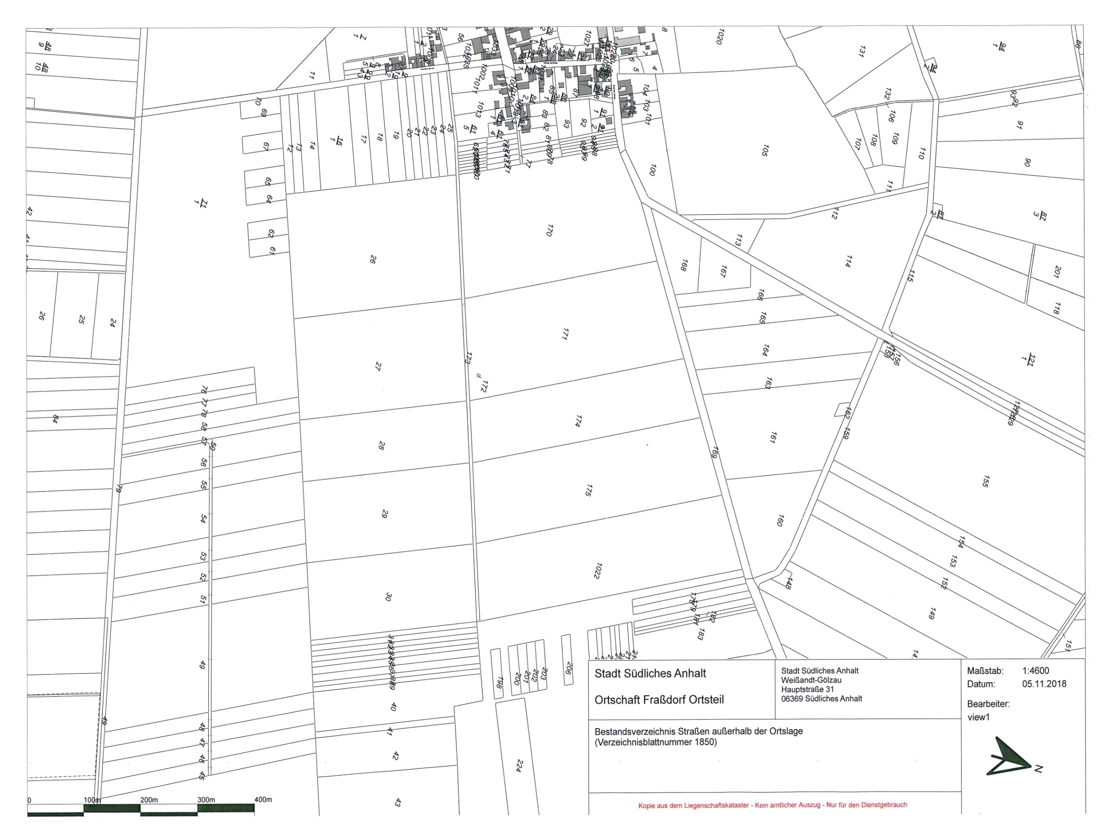
Fraßdorf
5
7 (siehe auch andere Übersicht)
6
8

